Slide 1
移动互联网开发流程

Slide 2
目录
1、公司新流程IPS简介
2、软件开发过程
3、敏捷开发介绍
4、部门研发流程

Slide 3
IPS： Integrated Product and Supply Chain Management (产品链供应链一体化管理体系)
1.公司IPS流程
由全球著名的PwC管理咨询公司与Nubia 在产品链供应链管理改善项目中共同打造，以PwC业界领先的PACE®产品创新模型和SCOR® 供应链运作参考模型为基础， 适合高科技行业的产品链和供应链体系。 该方案将支持未来Nubia 产品链和供应链体系的运作，保证跨体系跨职能的无缝对接, 以达至以下三个目标：
缩短研发周期，提升研发效率及质量及供应链管理水平
提升产品的市场竞争力
实现业务的持续、快速增长
1
2
3

Slide 4
成功的方案实施落地，能有效带领努比亚达至三大成果
1.公司IPS流程
卓越运营
分层决策
协作共赢
追求运营 “真”卓越：
从多方面实现职能卓越，强化营运基础：流程卓越，能力卓越，组织卓越等
结合业内最佳实践，建立科学化的端到端的流程体系
公司决策规范化，透明化，实现全局掌控:
建立三层治理架构，分层决策机制，各司其责，建立双向决策上升和下降机制
坚决尊重会议机制，对产品链供应链进行全方位的管理，杜绝小会
打破各职能之间的隔膜，鼓励跨职能协作：
以产品为中心建立跨职能团队，端到端管理全产品生命周期，提高研发速度和质量
跨 “体系”协作，实现产品链供应链无缝对接，提升新品量产表现

Slide 5
三层治理架构，提倡决策规范化，透明化，实现全局掌控
分层决策
1.公司IPS流程
高管层 公司总裁及高级副总裁
管理层 产品经营部负责人 及核心职能代表
执行层 跨职能项目 团队
公司高层决策组（EC）
（月度经营会)
1
召集人/主持人:
财务/运营体系负责人
最终决策人:
公司总裁
月度会议
产品决策组（BMC）
产品中心³ 1
产品经营反馈
交付执行组（S&OP）
产品中心³ 1
2
3
产品中心 2
产品上市输入
产品中心 2
最终决策人：
产品经营部负责人 + 市场营销体系负责人
召集人/主持人：
运营管理部部长
召集人/主持人：
运营管理部部长
最终决策人：
产品经营部 负责人
月度会议
产品规划
团队
(PPT)
ROM规划
团队
(RPT)
产品开发与管理团队
(PMT)
一致性需求
计划团队
(CDP)
一致性供应计划团队
(CSP)
周度产销协同管理团队
(DSB)
4
5
6
7
8
9
月度会议
月度会议
周度会议
周度会议
周度会议
周度会议
努比亚技术有限公司 • 产品开发与供应链管理提升项目
5
努比亚技术有限公司 • 产品开发与供应链管理提升项目

Slide 6
打破各职能之间的隔膜，鼓励跨职能协作
协作共赢
1.公司IPS流程
–
以前
现在
持续改进
核心业务
核心业务
核心业务
原有治理架构 /管理
三层治理架构 / 管理
三层治理架构 / 管理
销售/营销
产品链
供应链
服务/运营
销售/营销
整合的产品链/供应链
服务 /运营
销售/营销
整合的产品链/供应链
服务/运营
未整合的销售渠道
非结构化产品开发
非完整化计划体系
较独立的服务运营
跨职能协同
跨职能协同
科学化管理
科学化管理
问题点：
文化：缺乏跨职能合作，职能部门各自为政
信息：信息不对称，影响决策质量
流程：流程不完整，对接松散
主要提升点:
跨职能协作文化/信息共享 / 流程对接 / 厘定权责 / 协同决策
主要变革点:
以产品为中心建立跨职能团队 (治理层 / 管理层 / 执行层)
打通产品链供应链的 “端到端”管理，并提供与巿场和服务的衔接点
产品链供应链无缝对接（NPI 流程 – 新品导入）
努比亚技术有限公司 • 产品开发与供应链管理提升项目

Slide 7
1.公司IPS流程
互联网中心负责人（潘森林）
[整体管理]
互联网中心组织架构
组合与规划
[互联网产品组合与规划，需求管理]
架构师团队
[预研、可行性、新技术、架构]
项目管理团队（PMO）
[项目管理、版本节奏、开发提效、质量监控管理、敏捷教练]
商务与运营
[互联网产品商务运营策略]
公共管理团队
平台
产品负责人
技术管理负责人
商务运营负责人
PMTL负责人
商务运营负责人
首席架构师
研发负责人
UX负责人
业务方向产品组长
PMTL
架构师
技术预研
项目经理
项目管理
商务组长
运营组长
测试负责人
质量负责人
客服负责人
运维负责人
产品1（经营类）
产品2（运营类）
产品3（基础服务类）
PMTL
PMTL
PMTL
产品项目团队
Scrum团队
-PMTL
-项目经理
-测试
Scrum团队
-PMTL
-项目经理
-测试
PMTL职能领导 （潘森林）
Scrum团队
-PMTL
-运营/商务
-项目经理
-测试
Scrum团队
-PMTL
-项目经理
-测试
Scrum团队
-PMTL
-运营
-项目经理
-测试
Scrum团队
-PMTL
-项目经理
-测试
研发部职能领导（待定）
测试职能领导 （刘华栋）
设计、UX、运维
设计、UX、运维
设计、UX、运维
平台支撑
QA
质量经理
资源测试工程师
客服经理
合作流畅
流程清晰
标准严谨
目标明确

Slide 8
目录
1、公司新流程IPS简介
2、软件开发过程
3、敏捷开发介绍
4、部门研发流程

Slide 9
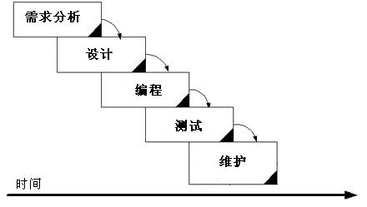
2 软件开发的基本过程

Slide 10
2.软件开发过程
需求分析: 根据客户的要求，清楚了解客户需求中的产品功能、特性、性能、界面和具体规格等，然后进行分析，确定软件产品所能达到的目标。
设计: 根据需求分析的结果，考虑如何在逻辑、程序上去实现所定义的产品功能、特性等，可以分为概要设计和详细设计，也可分为数据结构设计、软件体系结构设计、应用接口设计、模块设计、界面设计等。
编程: 将设计转换成计算机可读的形式。
测试: 对设计、编程进行验证和用户需求确认的过程
维护：维持软件运行，修改软件缺陷、增强已有功能、增加新功能、升级等。

Slide 11
2软件开发过程模型
瀑布模型
原型模型
快速应用开发(RAD)模型
改进的V模型
螺旋模型
增量模型和迭代模型
敏捷过程

Slide 12
2.常用软件开发模式
软件开发模式
迭代模式
敏捷开发
增量模式
XP
瀑布模式
……
……
Scrum
这里

Slide 13
2、常用软件开发模式
瀑布模式的优点？
计划性强，便于项目管理、跟进、汇报
缺点？
用户只有在项目生命周期的后期才能看到结果，项目风险大
所有缺陷都是在后期发现
大量的文档，大量的工作量
不适应用户需求的变化
瀑布项目的成功率只有16%
瀑布适用的典型场景举例：
新项目经理
需求相对固定的项目
面向过程的开发用的多
分析设计人员应对应用领域很熟悉
低风险项目（对目标、环境很熟悉）
需求分析
分析报告
系统设计
设计文档
编码
源码
测试
维护
测试报告
需求变化

Slide 14
2、常用软件开发模式
我们的业务（项目）特点？
需要最大程度、最快的响应用户，让用户尽早参与进来
新需求多，变化快
版本发布节奏快，每个月有版本发布
竞争激烈
互联网产品产品，产品本身处于不断摸索和尝试，螺旋式提升状态
质量要求高
所以我们没有选择瀑布模式，而迭代模式和增量相比更适合我们部门的项目特点
迭代模式和增量模式有什么区别？
假设一个软件共有A、B、C、D、E五个功能，怎么来开发呢？
思路1：我们可以五个功能同时做，由粗到细，逐步求精，最终完成整个软件。整个过程可以是先做出A、B、C、D、E五个功能的原型，然后完成他们的基本功能，接着对这些功能进行优化，最终得到功能完整的软件。这样的开发过程就是迭代模型。
思路2：我们也可以由少多到的进行开发，先完成一部分功能，然后再完成一部分功能，直至完成整个软件。例如先开发出功能A、B，然后开发出功能C、D，最后开发出功能E。这样的开发过程就是增量模型。
Notes:
增量模型是从功能量上来划分的，每阶段完成一定的功能。迭代模型是从深度或细化的程度来划分的，每阶段功能得到完善、增强。 增量模型适用于需求比较明确，架构比较稳定的软件开发，每次增量不影响已有的架构，在已有的架构下增加新的功能。
迭代模型适用于需求不甚明确、难度比较大的软件开发。

Slide 15
2、常用软件开发模式
我们部门采用的开发模式
大迭代，小瀑布/小增量
Scrum敏捷开发（快速迭代，重视设计，强调代码质量，边做边测试，跨职能团队）
整体是迭代式滚动，但每个迭代内部按照需求分析、设计、开发、测试、上线进行。新功能开发过程中还会按需要采取增量模式添加。
Why？
需求的变化是永恒的
需求
设计
编码
测试
上线
需求
设计
编码
测试
上线
迭代1
迭代2

Slide 16
目录
1、公司新流程IPS简介
2、软件开发过程
3、敏捷开发介绍
4、部门研发流程

Slide 17
3、敏捷开发介绍
角色 | 职责
PO （Product Owner） | PO是一个role，负责与用户打交道提炼用户需求，转换为产品列表（Product Backlog），并按需求的价值以及紧急程度安排优先级。同时他代表用户的意愿，从业务角度保证Scrum团队做正确的事。
PM （Project Manager） | PM将需求转化成产品的一个个feature并借助其技术背景与团队一起讨论出实现的可行性方案。同时与各个团队功能角色一起工作，管理产品的研发进度，确保产品高效地以高质量地发布上线。
BA | 协助产品经理进行需求分析以及需求确认
Scrum Master | 敏捷教练，即熟悉敏捷开发模式及实施流程的人员。一般可由敏捷团队当中的开发负责人担任，部分能力很强且懂技术的产品经理也可担任这个角色，因涉及到工作量评估和分派等工作，最好都是由技术能力较强的人员担任。
SE | 负责产品开发的技术决策，对技术成功负责
Architect | 确认和评估系统需求，给出开发规范，搭建系统实现的核心构架，并澄清技术细节、扫清主要难点的技术人员
团队成员 | 交付用户故事，所有开发，估算
Notes:
1、为什么要有PO？PO代表了什么?(客户，用户，干系人)，产品列表，定优先级，设定验收标准，能随时与团队成员沟通，答疑。创造价值最大化，需要与开发团队协调一致
2、是不是开发兼任的？
3、敏捷教练（教练与交警的区别？因此，master是带领团队从Scrum中获取最大利益的人，密切关注流程和进度，改进团队工作效率上的问题，维持Scrum的活动）（在实施Scrum的初期，需要多教育，后期熟练了，可以适当后退）
4、鸡和猪的故事

Slide 18
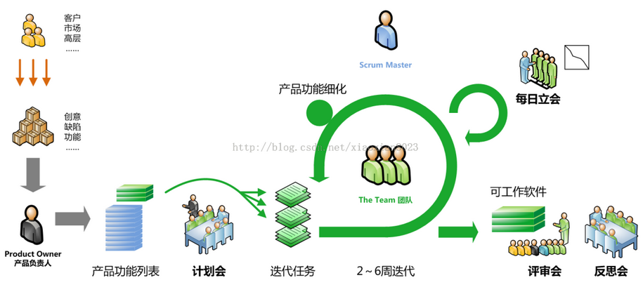
3、Sprint周期
新名词：Sprint，启动会（计划会），站立会，评审会，回顾会（反思会）

Slide 19
3、Sprint周期：启动会
启动会
目的：团队达成共同的承诺
输入：Product Backlog列表（PO提供）
输出：Sprint Backlog列表（PO与团队平衡的结果）
组织者：Scrum Master
怎么做合理的承诺？
明确需求
参考历史数据
估算，发挥团队集体智慧
拆解出任务，更细的粒度
期望和实际的平衡
容易犯的错误
需求不够明确
冒进/保守
不够主动

Slide 20
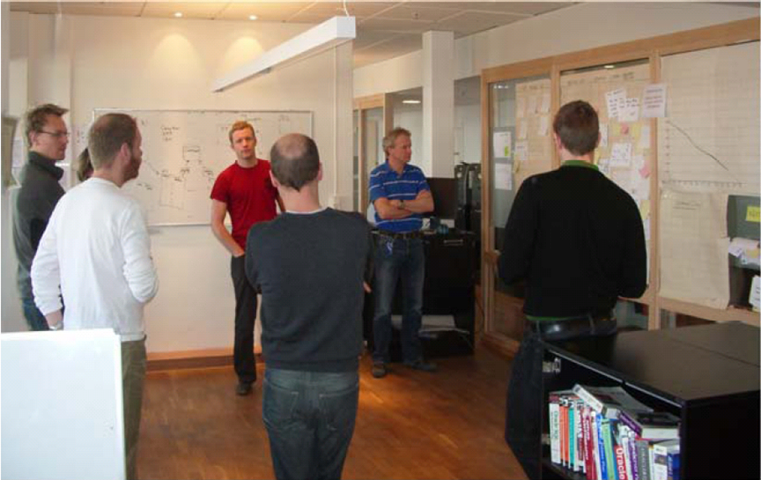
3、Sprint周期：站立会
昨天做了什么？
今天计划做什么？
有什么困难/风险？
站立会
目标：同步进度，识别并解决风险，10min
容易犯的错误
讨论太多细节问题，效率低
只更新进展，忽略了困难和风险，最终给项目带来风险
没有固定节奏
没兴趣，达不到沟通目的
Notes:
1、容易犯的错误是什么？

Slide 21
3、Sprint周期：评审会和回顾会
评审会
目的：展示成果，给干系人反馈，团队增加成就感
动作：版本发布、测试、验收、体验、收集意见
组织者：Scrum Master
回顾会
目的：总结项目经验和教训
什么做法是正确的、什么是错误的、什么应该坚持、什么应该摒弃

Slide 22
3、Scrum元素：产品列表（ Product Backlog）
Product Backlog是一个具有优先级的需求列表， 并对每个需求进行了粗略的估算。在Scrum中表示可以预知的所有任务，包括未细化的产品功能要求、Bugs、缺陷、用户提出的改进、具竞争力的功能及技术升级等。
Sprint Backlog是一个Scrum团队计划将要在当前Sprint 中完成的所有功能列表。Sprint Backlog实际上是Product Backlog的一个子集，在Product Backlog的纲要性指导下，Sprint Backlog不断发展并且充实整个项目的Product Backlog，使之趋于完善。
 | Product Backlog | Sprint Backlog
详细度 | 比较详细 | 非常详细
估算单位 | Story Point | 小时
文档归属 | Product Owner | 开发团队
更新频率 | 一次/周 | 一次/工作日
持续周期 | 整个项目周期 | 一个Sprint

Slide 23
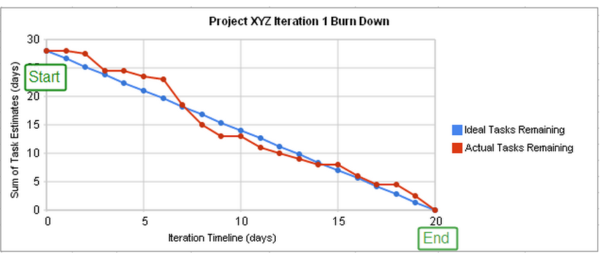
3、Scrum元素：Burn down chart燃尽图
Burn down chart是在项目完成之前，对需要完成的工作的一种可视化表示。燃尽图有一个Y轴（工作）和X轴（时间）。理想情况下，该图表是一个向下的曲线，随着剩余工作的完成，“烧尽”至零。燃尽图向项目组成员和企业主提供工作进展的一个公共视图。

Slide 24
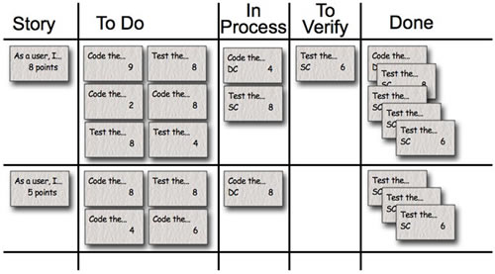
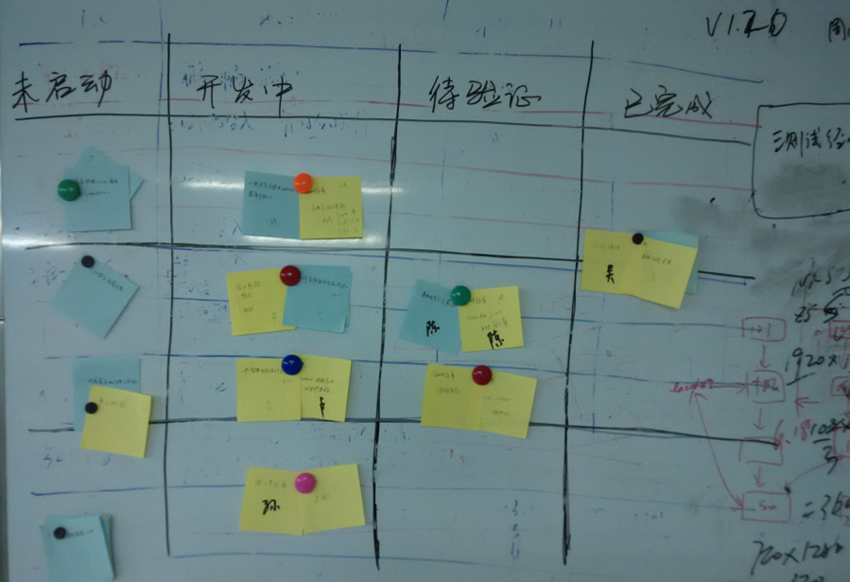
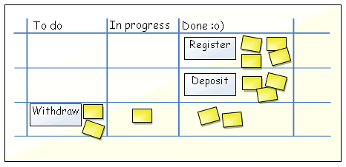
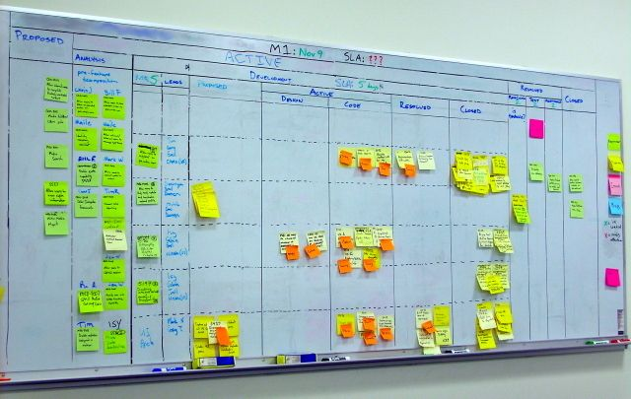
4、Scrum元素：任务板
任务板
Notes:
1、状态是灵活定义的（还可以加入编码，测试等状态）
2、可以加入横向泳道，可以是以责任人划分，也可以是以PB划分
3、燃尽图也需要一起展示

Slide 25
4、Scrum元素：故事点
故事点
关键点：估算相对大小；收集部分真实工时
最小的相对值就叫故事点
敏捷为什么用故事点而不用绝对时间？
人天生不擅长做绝对估计，人们更擅长做相对估计。因此对一个需求点来说，关注于相对大小也更容易使整个团队在估计值上达成共识
使用“故事点”可以综合考虑一些其他因素包括复杂度、不确定性等，基于故事点的规模估计是在综合考虑各种因素之后的综合估计。而用代码行数很难对复杂度、不确定性等作出估算
忽略个人能力的不同

Slide 26
目录
1、公司新流程IPS简介
2、软件开发过程
3、敏捷开发介绍
4、部门研发流程

Slide 27
4、互联网应用开发流程
开发迭代（V1.1、V1.2、V1.3…)
原型验证
需求分析
计划会议
设计实现
版本发布
迭代总结
产品迭代周期
NOTE：
1. 开发模式采用增量式开发，包含两层循环：产品迭代和开发迭代。前者进行重大特性的规划和实现（即1.0、2.0等大版本）；后者以敏捷方式进行持续集成开发，并快速响应用户反馈，实现小步快跑（即1.1、1.2、1.3…等小版本）

Slide 28
4、研发组织架构

Slide 29
4、设计的层次
SE & DEV
系统测试工程师
详细设计
测试用例设计
UI/视效工程师
系统设计
UI交互/视效设计
Architect & SE
产品需求分析
BA

Slide 30
4、QA的层次
系统测试（兼容性测试）
系统测试部
NOTE：
1. 集成测试，即版本发布测试，是指一个开发迭代结束时对输出产品进行的整体测试，涵盖截止当前迭代已完成的所有功能需求
集成测试
团队Tester
故事验收
产品&团队
DEV
代码走查 & 自测

Slide 31
4、部门流程
流程地图梳理
软件设计编码流程
需求变更流程
评审流程

Slide 32
第二章 部门流程
1.软件三部-流程地图梳理
2.软件设计编码流程
3.需求变更流程
4.评审流程

Slide 33
你有什么疑问？

